Slide 1
SỞ GIÁO DỤC VÀ ĐÀO TẠO HƯNG YÊN BỘ GIÁO DỤC VÀ ĐÀO TẠO
TẬP HUẤN
CÁCH THỨC TỔ CHỨC DẠY HỌC LỚP 10
THEO ĐỊNH HƯỚNG PHÁT TRIỂN PHẨM CHẤT, NĂNG LỰC
HỌC SINH CẤP TRUNG HỌC PHỔ THÔNG THEO CHƯƠNG TRÌNH 2018
MÔN TOÁN
BCV. Phan Quang Sơn
BCV. An Văn Long
Tháng 8 năm 2022
Notes:
Triển khai đánh giá theo định hướng PTNL người học
Chiều ngày thứ nhất:
Giới thiệu một số ma trận, đặc tả đề kiểm tra, đề kiểm tra đánh giá định kì;
GV rà soát, chỉnh sửa, hoàn thiện 1 ma trận

Slide 2
Thông tư 22/2021/TT-BGDĐT ngày 20 tháng 7 năm 2021 Quy định về đánh giá học sinh trung học cơ sở và học sinh trung học phổ thông
NỘI DUNG TẬP HUẤN
Xây dựng KHDH của tổ chuyên môn theo CV 5512 5512/BGDĐT-GDTrH ngày 18 tháng 12 năm 2020 của Bộ GDĐT
Xây dựng KHGD của tổ chuyên môn theo CV 5512/BGDĐT-GDTrH ngày 18 tháng 12 năm 2020 của Bộ GDĐT
Xây dựng KHGD của GV theo CV 5512/BGDĐT-GDTrH ngày 18 tháng 12 năm 2020 của Bộ GDĐT
Xây dựng KHBD của GV theo CV 5512/BGDĐT-GDTrH ngày 18 tháng 12 năm 2020 của Bộ GDĐT
Notes:
Vụ đã tiến hành XD ma trận và bảng đặc tả cho các đề kiểm tra đánh giá định kì của tất cả các môn, thống nhất chung trong toàn quốc.

Slide 3
SỞ GIÁO DỤC VÀ ĐÀO TẠO HƯNG YÊN BỘ GIÁO DỤC VÀ ĐÀO TẠO
PHẦN I
THÔNG TƯ 22/2021 TT-BGDĐT
NGÀY 20/7/2021
BCV. Phan Quang Sơn
Tháng 8 năm 2022
Notes:
Triển khai đánh giá theo định hướng PTNL người học
Chiều ngày thứ nhất:
Giới thiệu một số ma trận, đặc tả đề kiểm tra, đề kiểm tra đánh giá định kì;
GV rà soát, chỉnh sửa, hoàn thiện 1 ma trận

Slide 4
THÔNG TƯ 22/2021
PHẠM VI ĐIỀU CHỈNH
Thông tư này áp dụng đối với trường trung học cơ sở
Trường trung học phổ thông
Trường phổ thông có nhiều cấp học, trường chuyên biệt
Cơ sở giáo dục khác thực hiện Chương trình giáo dục phổ thông do Bộ trưởng Bộ Giáo dục và Đào tạo ban hành

Slide 5
THÔNG TƯ 22/2021
1
Đánh giá căn cứ vào yêu cầu cần đạt được quy định trong Chương trình giáo dục phổ thông.
YÊU CẦU ĐÁNH GIÁ
2
Đánh giá bảo đảm tính chính xác, toàn diện, công bằng, trung thực và khách quan.
3
Đánh giá bằng nhiều phương pháp, hình thức, kĩ thuật và công cụ khác nhau; kết hợp giữa đánh giá thường xuyên và đánh giá định kì.
4
Đánh giá vì sự tiến bộ của học sinh; coi trọng việc động viên, khuyến khích sự cố gắng trong rèn luyện và học tập của học sinh; không so sánh học sinh với nhau.

Slide 6
THÔNG TƯ 22/2021
HÌNH THỨC ĐÁNH GIÁ
1
Đánh giá bằng nhận xét.
2
Đánh giá bằng điểm số

Slide 7
THÔNG TƯ 22/2021
HÌNH THỨC ĐÁNH GIÁ
1.Đánh giá bằng nhận xét
a) Giáo viên dùng hình thức nói hoặc viết để nhận xét việc thực hiện nhiệm vụ rèn luyện và học tập của học sinh; nhận xét sự tiến bộ, ưu điểm nổi bật, hạn chế chủ yếu của học sinh trong quá trình rèn luyện và học tập; đánh giá kết quả rèn luyện và học tập của học sinh.
b) Học sinh dùng hình thức nói hoặc viết để tự nhận xét về việc thực hiện nhiệm vụ rèn luyện và học tập, sự tiến bộ, ưu điểm nổi bật, hạn chế chủ yếu của bản thân.
c) Cha mẹ học sinh, cơ quan, tổ chức, cá nhân có tham gia vào quá trình giáo dục học sinh cung cấp thông tin phản hồi về việc thực hiện nhiệm vụ rèn luyện và học tập của học sinh.
d) Đánh giá bằng nhận xét kết quả rèn luyện và học tập của học sinh được sử dụng trong đánh giá thường xuyên, đánh giá định kì thông qua các hình thức kiểm tra, đánh giá việc thực hiện nhiệm vụ rèn luyện và học tập của học sinh phù hợp với đặc thù của môn học.

Slide 8
THÔNG TƯ 22/2021
HÌNH THỨC ĐÁNH GIÁ
2. Đánh giá bằng điểm số
a) Giáo viên dùng điểm số để đánh giá kết quả rèn luyện và học tập của học sinh.
b) Đánh giá bằng điểm số được sử dụng trong đánh giá thường xuyên, đánh giá định kì thông qua các hình thức kiểm tra, đánh giá việc thực hiện nhiệm vụ rèn luyện và học tập của học sinh phù hợp với đặc thù của môn học.

Slide 9
THÔNG TƯ 22/2021
HÌNH THỨC ĐÁNH GIÁ
3. Hình thức đánh giá đối với các môn học
a) Đánh giá bằng nhận xét đối với các môn học: Giáo dục thể chất, Nghệ thuật, Âm nhạc, Mĩ thuật, Nội dung giáo dục của địa phương, Hoạt động trải nghiệm, hướng nghiệp; kết quả học tập theo môn học được đánh giá bằng nhận xét theo 01 (một) trong 02 (hai) mức: Đạt, Chưa đạt.
b) Đánh giá bằng nhận xét kết hợp đánh giá bằng điểm số đối với các môn học trong Chương trình giáo dục phổ thông, trừ các môn học quy định tại điểm a khoản này; kết quả học tập theo môn học được đánh giá bằng điểm số theo thang điểm 10, nếu sử dụng thang điểm khác thì phải quy đổi về thang điểm 10. Điểm đánh giá là số nguyên hoặc số thập phân được lấy đến chữ số thập phân thứ nhất sau khi làm tròn số.

Slide 10
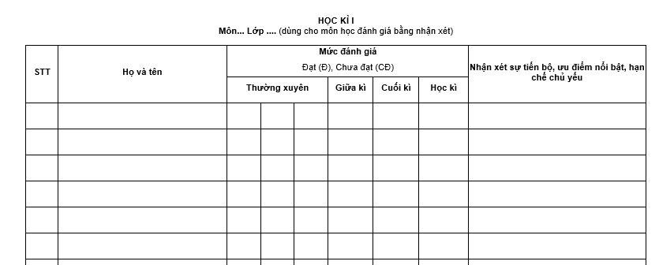
SỔ THEO DÕI VÀ ĐÁNH GIÁ HỌC SINH
CẤP TRUNG HỌC PHỔ THÔNG

Slide 11
SỔ THEO DÕI VÀ ĐÁNH GIÁ HỌC SINH
CẤP TRUNG HỌC PHỔ THÔNG

Slide 12
THÔNG TƯ 22/2021
ĐÁNH GIÁ THƯỜNG XUYÊN
1. Đánh giá thường xuyên được thực hiện thông qua: hỏi - đáp, viết, thuyết trình, thực hành, thí nghiệm, sản phẩm học tập.
2. Đối với một môn học, mỗi học sinh được kiểm tra, đánh giá nhiều lần, trong đó chọn một số lần kiểm tra, đánh giá phù hợp với tiến trình dạy học theo kế hoạch giáo dục của tổ chuyên môn, ghi kết quả đánh giá vào sổ theo dõi và đánh giá học sinh (theo lớp học) để sử dụng trong việc đánh giá kết quả học tập môn học theo quy định tại khoản 1 Điều 9 Thông tư này, như sau:
a) Đối với môn học đánh giá bằng nhận xét (không bao gồm cụm chuyên đề học tập): mỗi học kì chọn 02 (hai) lần.

Slide 13
THÔNG TƯ 22/2021
ĐÁNH GIÁ THƯỜNG XUYÊN
b) Đối với môn học đánh giá bằng nhận xét kết hợp đánh giá bằng điểm số (không bao gồm cụm chuyên đề học tập), chọn số điểm đánh giá thường xuyên (sau đây viết tắt là ĐĐG_{tx}) trong mỗi học kì như sau:
- Môn học có 35 tiết/năm học: 02 ĐĐG_{tx}.
- Môn học có trên 35 tiết/năm học đến 70 tiết/năm học: 03 ĐĐG_{tx}.
- Môn học có trên 70 tiết/năm học: 04 ĐĐG_{tx}.
3. Đối với cụm chuyên đề học tập của môn học ở cấp trung học phổ thông, mỗi học sinh được kiểm tra, đánh giá theo từng chuyên đề học tập, trong đó chọn kết quả của 01 (một) lần kiểm tra, đánh giá làm kết quả đánh giá của cụm chuyên đề học tập. Kết quả đánh giá của cụm chuyên đề học tập của môn học được tính là kết quả của 01 (một) lần đánh giá thường xuyên của môn học đó và ghi vào sổ theo dõi và đánh giá học sinh (theo lớp học) để sử dụng trong việc đánh giá kết quả học tập môn học theo quy định tại khoản 1 Điều 9 Thông tư này.

Slide 14
THÔNG TƯ 22/2021
ĐÁNH GIÁ ĐỊNH KỲ
1. Đánh giá định kì (không thực hiện đối với cụm chuyên đề học tập), gồm đánh giá giữa kì và đánh giá cuối kì, được thực hiện thông qua: bài kiểm tra (trên giấy hoặc trên máy tính), bài thực hành, dự án học tập.
- Thời gian làm bài kiểm tra (trên giấy hoặc trên máy tính) đối với môn học (không bao gồm cụm chuyên đề học tập) có từ 70 tiết/năm học trở xuống là 45 phút, đối với môn học (không bao gồm cụm chuyên đề học tập) có trên 70 tiết/năm học từ 60 phút đến 90 phút; đối với môn chuyên tối đa 120 phút.

Slide 15
THÔNG TƯ 22/2021
ĐÁNH GIÁ ĐỊNH KỲ
- Đối với bài kiểm tra (trên giấy hoặc trên máy tính) đánh giá bằng điểm số, đề kiểm tra được xây dựng dựa trên ma trận, đặc tả của đề kiểm tra, đáp ứng theo yêu cầu cần đạt của môn học được quy định trong Chương trình giáo dục phổ thông.
- Đối với bài kiểm tra (trên giấy hoặc trên máy tính) đánh giá bằng nhận xét, bài thực hành, dự án học tập, phải có hướng dẫn và tiêu chí đánh giá theo yêu cầu cần đạt của môn học được quy định trong Chương trình giáo dục phổ thông trước khi thực hiện.
2. Trong mỗi học kì, mỗi môn học đánh giá bằng nhận xét có 01 (một) lần đánh giá giữa kì và 01 (một) lần đánh giá cuối kì.
3. Trong mỗi học kì, mỗi môn học đánh giá bằng nhận xét kết hợp đánh giá bằng điểm số có 01 (một) điểm đánh giá giữa kì (sau đây viết tắt là ĐĐG_{gk}) và 01 (một) điểm đánh giá cuối kì (sau đây viết tắt là ĐĐG_{ck}).

Slide 16
THÔNG TƯ 22/2021
ĐÁNH GIÁ KẾT QUẢ RÈN LUYỆN CỦA HỌC SINH
1. Căn cứ và tổ chức đánh giá kết quả rèn luyện của học sinh
a) Đánh giá kết quả rèn luyện của học sinh căn cứ vào yêu cầu cần đạt về phẩm chất chủ yếu và năng lực chung theo các mức độ phù hợp với môn học, cấp học quy định trong Chương trình tổng thể và yêu cầu cần đạt về năng lực đặc thù quy định trong Chương trình môn học trong Chương trình giáo dục phổ thông.
b) Giáo viên môn học căn cứ quy định tại điểm a khoản này nhận xét, đánh giá kết quả rèn luyện, sự tiến bộ, ưu điểm nổi bật, hạn chế chủ yếu của học sinh trong quá trình rèn luyện và học tập môn học.
c) Giáo viên chủ nhiệm căn cứ quy định tại điểm a khoản này theo dõi quá trình rèn luyện và học tập của học sinh; tham khảo nhận xét, đánh giá của giáo viên môn học, thông tin phản hồi của cha mẹ học sinh, các cơ quan, tổ chức, cá nhân có liên quan trong quá trình giáo dục học sinh; hướng dẫn học sinh tự nhận xét; trên cơ sở đó nhận xét, đánh giá kết quả rèn luyện của học sinh theo các mức quy định tại khoản 2 Điều này.

Slide 17
THÔNG TƯ 22/2021
ĐÁNH GIÁ KẾT QUẢ RÈN LUYỆN CỦA HỌC SINH
2. Kết quả rèn luyện của học sinh trong từng học kì và cả năm học
Kết quả rèn luyện của học sinh trong từng học kì và cả năm học được đánh giá theo 01 (một) trong 04 (bốn) mức: Tốt, Khá, Đạt, Chưa đạt.
a) Kết quả rèn luyện của học sinh trong từng học kì
- Mức Tốt: Đáp ứng tốt yêu cầu cần đạt về phẩm chất được quy định trong Chương trình giáo dục phổ thông và có nhiều biểu hiện nổi bật.
- Mức Khá: Đáp ứng yêu cầu cần đạt về phẩm chất được quy định trong Chương trình giáo dục phổ thông và có biểu hiện nổi bật nhưng chưa đạt được mức Tốt.
- Mức Đạt: Đáp ứng yêu cầu cần đạt về phẩm chất được quy định trong Chương trình giáo dục phổ thông.
- Mức Chưa đạt: Chưa đáp ứng được yêu cầu cần đạt về phẩm chất được quy định trong Chương trình giáo dục phổ thông.

Slide 18
THÔNG TƯ 22/2021
ĐÁNH GIÁ KẾT QUẢ RÈN LUYỆN CỦA HỌC SINH
2. Kết quả rèn luyện của học sinh trong từng học kì và cả năm học
Kết quả rèn luyện của học sinh trong từng học kì và cả năm học được đánh giá theo 01 (một) trong 04 (bốn) mức: Tốt, Khá, Đạt, Chưa đạt.
b) Kết quả rèn luyện của học sinh cả năm học
- Mức Tốt: học kì II được đánh giá mức Tốt, học kì I được đánh giá từ mức Khá trở lên.
- Mức Khá: học kì II được đánh giá mức Khá, học kì I được đánh giá từ mức Đạt trở lên; học kì II được đánh giá mức Đạt, học kì I được đánh giá mức Tốt; học kì II được đánh giá mức Tốt, học kì I được đánh giá mức Đạt hoặc Chưa đạt.
- Mức Đạt: học kì II được đánh giá mức Đạt, học kì I được đánh giá mức Khá, Đạt hoặc Chưa đạt; học kì II được đánh giá mức Khá, học kì I được đánh giá mức Chưa đạt.
- Mức Chưa đạt: Các trường hợp còn lại.

Slide 19
THÔNG TƯ 22/2021
ĐÁNH GIÁ KẾT QUẢ HỌC TẬP CỦA HỌC SINH
1. Kết quả học tập của học sinh theo môn học
a) Đối với môn học đánh giá bằng nhận xét
- Trong một học kì, kết quả học tập mỗi môn học của học sinh được đánh giá theo 01 (một) trong 02 (hai) mức: Đạt, Chưa đạt.
+ Mức Đạt: Có đủ số lần kiểm tra, đánh giá theo quy định tại Thông tư này và tất cả các lần được đánh giá mức Đạt.
+ Mức Chưa đạt: Các trường hợp còn lại.
- Cả năm học, kết quả học tập mỗi môn học của học sinh được đánh giá theo 01 (một) trong 02 (hai) mức: Đạt, Chưa đạt.
+ Mức Đạt: Kết quả học tập học kì II được đánh giá mức Đạt.
+ Mức Chưa đạt: Kết quả học tập học kì II được đánh giá mức Chưa đạt.

Slide 20
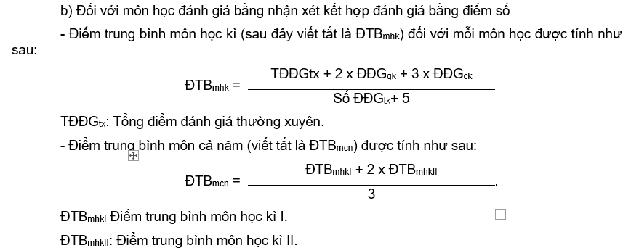
THÔNG TƯ 22/2021
ĐÁNH GIÁ KẾT QUẢ HỌC TẬP CỦA HỌC SINH
1. Kết quả học tập của học sinh theo môn học

Slide 21
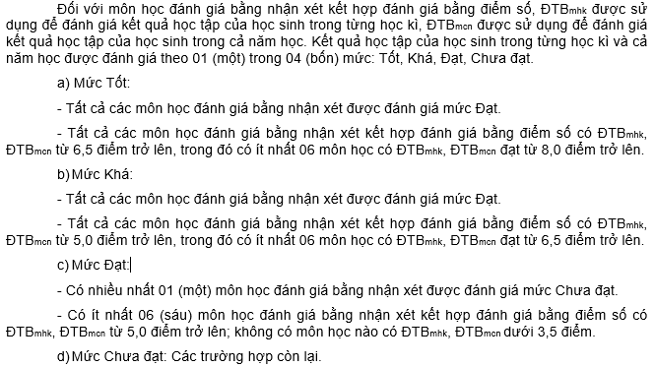
THÔNG TƯ 22/2021
ĐÁNH GIÁ KẾT QUẢ HỌC TẬP CỦA HỌC SINH
2. Kết quả học tập trong từng học kì, cả năm học

Slide 22
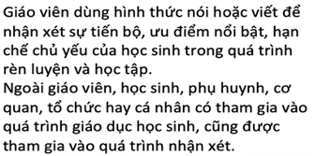
Điểm khác nhau giữa Thông tư 22 và Thông tư 26
STT | Nội dung | Thông tư 26/2020 | Thông tư 22/2021
1
2
3
4
5
Notes:
Vụ đã tiến hành XD ma trận và bảng đặc tả cho các đề kiểm tra đánh giá định kì của tất cả các môn, thống nhất chung trong toàn quốc.

Slide 23
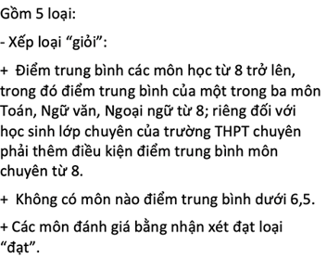
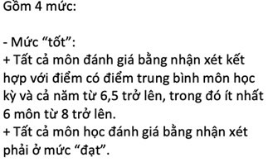
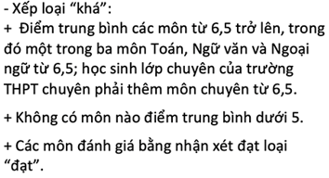
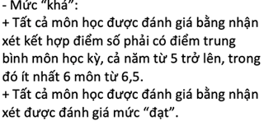
Điểm khác nhau giữa Thông tư 22 và Thông tư 26
STT | Nội dung | Thông tư 26/2020 | Thông tư 22/2021
5
Notes:
Vụ đã tiến hành XD ma trận và bảng đặc tả cho các đề kiểm tra đánh giá định kì của tất cả các môn, thống nhất chung trong toàn quốc.

Slide 24
Điểm khác nhau giữa Thông tư 22 và Thông tư 26
STT | Nội dung | Thông tư 26/2020 | Thông tư 22/2021
5
6
Notes:
Vụ đã tiến hành XD ma trận và bảng đặc tả cho các đề kiểm tra đánh giá định kì của tất cả các môn, thống nhất chung trong toàn quốc.

Slide 25
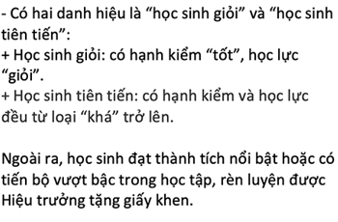
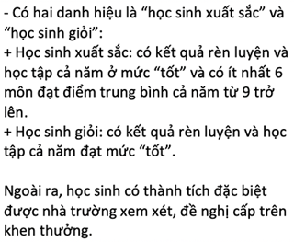
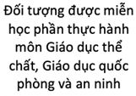
Điểm khác nhau giữa Thông tư 22 và Thông tư 26
STT | Nội dung | Thông tư 26/2020 | Thông tư 22/2021
7
8
Notes:
Vụ đã tiến hành XD ma trận và bảng đặc tả cho các đề kiểm tra đánh giá định kì của tất cả các môn, thống nhất chung trong toàn quốc.

Slide 26
THÔNG TƯ 22/2021
Từ năm học 2021-2022 đối với lớp 6.
Hiệu lực
thi hành
Từ năm học 2022-2023 đối với lớp 7 và lớp 10.
Từ năm học 2023-2024 đối với lớp 8 và lớp 11.
Từ năm học 2024-2025 đối với lớp 9 và lớp 12.
Notes:
Vụ đã tiến hành XD ma trận và bảng đặc tả cho các đề kiểm tra đánh giá định kì của tất cả các môn, thống nhất chung trong toàn quốc.

